Slide 1
Webcam收集人臉資料
+
MTCNN前處理影像
劉哲倫

Slide 2
用webcam收集人臉資料
硬體設備
Logitech C922 Pro網路攝影機
執行環境
Python 3.7.10
conda install Tensorflow-gpu=1.15.0
pip install opencv-python==4.5.3.56
如果沒辦法引入存好的模型問題
pip install numpy==1.16.2
收集的影像是整張的還沒裁切人臉區塊
Notes:
pip install opencv-python

Slide 3
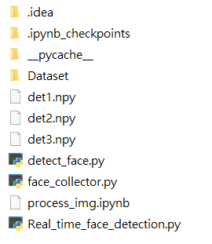
檔案說明
預訓練模型參數
det1.npy
det2.npy
det3.npy
MTCNN模型(會引入上述的參數)
detect_face.py
收集影像程式
face_collector.py
收集影像執行python face_collector.py
放圖片
前處理影像

Slide 4

收集影像 face_collector.py
在cmd執行
[1-5]引入使用的套件
[7-12]檢查tensorflow版本
[16-46]初始化相機
18行攝影機參數
19行高預設480
20行寬預設640
預設0，如果攝影機開不起來可改1試試

Slide 5
程式說明 face_collector.py
[72] 計數從0開始
[73-167]開啟相機迴圈
76行讀取影像
78行判斷有讀到
80行影像顏色由BGR轉RGB
85行MTCNN偵測人臉
125行存圖片路徑
128行存檔
161行案q或1結束程式
163行寫入要收集的張數，達到張數後跳出迴圈

Slide 6
程式說明 face_collector.py
[72] 計數從0開始
[73-167]開啟相機迴圈
76行讀取影像
78行判斷有讀到
80行影像顏色由BGR轉RGB
85行MTCNN偵測人臉
125行存圖片路徑
128行存檔
161行案q或1結束程式
163行寫入要收集的張數，達到張數後跳出迴圈

Slide 7
影像前處理 process_img.ipynb
用MTLFace的環境開process_img.ipynb
MTCNN函式庫版(不用import模型參數)
安裝pip install opencv-python
網址:https://pypi.org/project/mtcnn-opencv/
用jupyter notebook 開 process_img.ipynb
from mtcnn_cv2 import MTCNN
or
from mtcnn import MTCNN

Slide 8
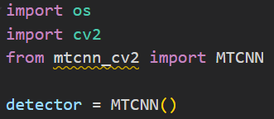
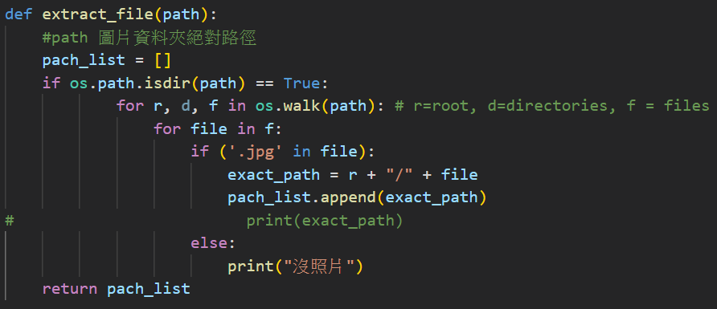
程式說明 process_img.ipynb
引入函式庫、初始化MTCNN
抓取資料夾下所有圖片jpg的路徑

Slide 9
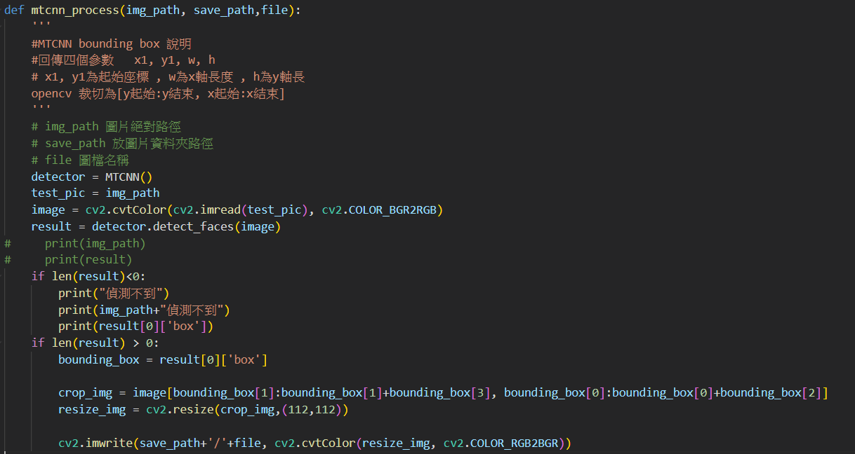
程式說明 process_img.ipynb
偵測人臉+裁切
img_path原始圖片路徑、save_path切好的圖片放置的路徑、裁切後影像檔名
Detector回傳的結果
Bounding box左上角
座標以及人臉的寬高，
以此推出其他三個座標
opencv讀取影像
detector偵測人臉
有偵測到人臉
裁切影像
Resize成112*112

Slide 10
程式說明 process_img.ipynb
讀絕對路徑資料夾下的JPG ，回傳是用List包所有影像路徑
For迴圈把每張影像丟mtcnn_process做處理
原始影像路徑
處理完後影像存放的路徑
用原本的檔名

